Slide 1
Used Car Auction Prices Machine Learning Model
Car-a-thon

Slide 2





Our Team
Bagus Ganjar Lugina
Samuella Magdalena E
Raihan Kurniasugianto
Bernadetha Stella
M Rifqi Sarosa

Slide 3
Table of Contents
1
2
3
4
5
Problem Statement
Problem definition and business metrics
Insights
Business insights from dataset
Data Pre-processing
Data cleansing, handling data and feature engineering
Modelling
Machine Learning model
Recommendation
Model impact and result to business

Slide 4
Introduction
Kami merupakan tim data scientist pada PT Car-a-thon (perusahaan jual beli mobil bekas berbasis yang di Amerika) dan bertanggung jawab untuk memberikan rekomendasi atas masalah yang dihadapi perusahaan untuk meningkatkan performa perusahaan.
Basis data menggunakan data historikal penjualan mobil bekas di Amerika ±2 tahun sebelumnya (Jan 2014 sampai Juli 2015).

Slide 5
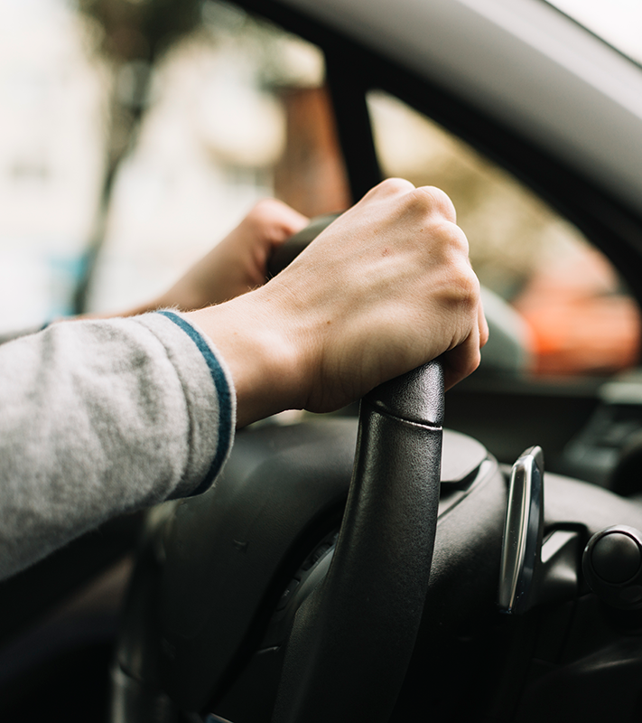
01
Problem Statement

Slide 6


The Problem
1. Waktu yang dibutuhkan untuk menilai harga mobil bekas kurang efektif dan efisien
Penentuan harga mobil yang tidak efektif dan efisien menyebabkan customer memilih tempat lain untuk menjual mobil.
2. Pelanggan/pembeli mobil bekas belum mendapatkan jaminan value-for-money
Penentuan harga mobil yang belum terstandarisasi dapat menimbulkan keraguan pada customer untuk menjual mobil pada perusahaan kita.

Slide 7
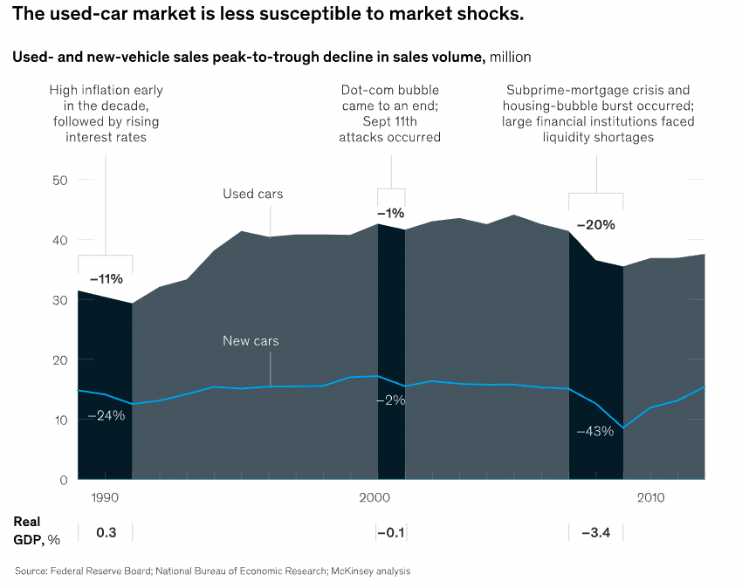
1
Waktu yang dibutuhkan untuk menilai harga mobil bekas kurang efisien
Consumer Habit
“The used car appraisal process may slightly different each dealership. But the entire process normally takes from 15 to 30 minutes depending how busy car manager or appraiser at that time.”
Dari penjelasan di atas dapat ditarik kesimpulan bahwa rata-rata appraisal dalam used car yaitu 20 menit.
20 MIN
Pasar mobil bekas di US besarnya 2x dari pasar mobil baru.
Source :
https://www.autocheatsheet.com/trade-in/how-appraisal-process-works.html#:~:text=The%20used%20car%20appraisal%20process,appraiser%20is%20at%20the%20time.
https://www.carhistory.com.au/news-and-media/infographic-used-car-survey-2016
https://www.mckinsey.com/industries/automotive-and-assembly/our-insights/used-cars-new-platforms-accelerating-sales-in-a-digitally-disrupted-market
https://www.researchandmarkets.com/reports/5135097/the-us-vehicle-auction-market-size-and-forecasts
Notes:
The US used-car market is more than twice the
size of the new-car segment and is outpacing it in
growth. McKinsey’s auto retail micro-market model
(ARM3) for used-car demand in the United States
estimates that Americans buy 39.4 million used
cars each year, versus 17.3 million new ones (2018),
and that used-vehicle sales will increase faster
than new-vehicle sales over the next five years. (Exhibit 1).

Slide 8
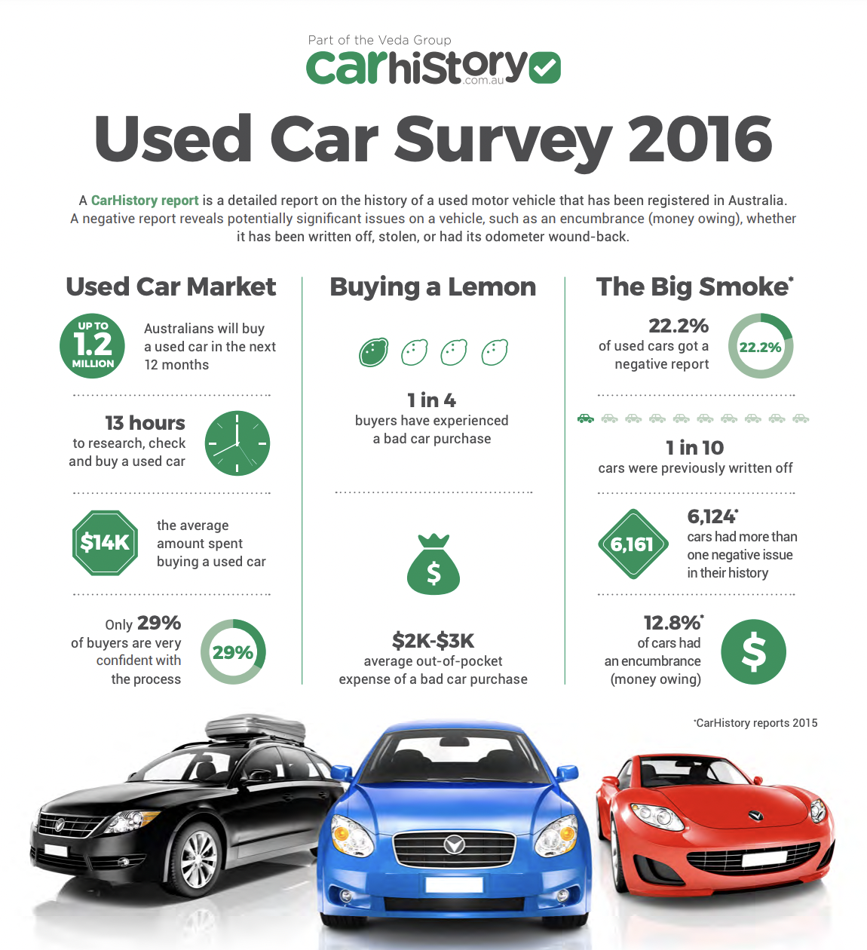
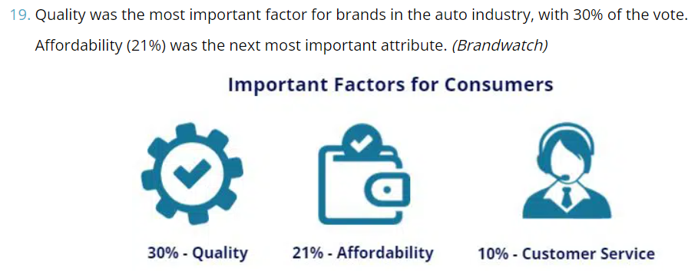
2
Pembeli mobil bekas belum mendapatkan jaminan value-for-money
Consumer Habit
Konsumen masih belum memiliki kepercayaan penuh atas penilaian harga mobil bekas.
Source : https://www.findthebestcarprice.com/car-buying-statistics-trends/
https://www.researchandmarkets.com/reports/5135097/the-us-vehicle-auction-market-size-and-forecasts

Slide 9
Goal, Objectives ,and Business Metrics
GOAL
OBJECTIVES
BUSINESS METRICS
Meningkatkan ketepatan nilai dan kecepatan waktu dalam penentuan harga mobil bekas sehingga dapat meningkatan performa penjualan mobil
Membuat model machine learning untuk memprediksi harga mobil bekas
Appraisal time
Sales Revenue
Goal
Objective
Meningkatkan ketepatan nilai dan kecepatan waktu dalam penentuan harga mobil bekas sehingga dapat meningkatan performa penjualan mobil
Membuat model machine learning untuk memprediksi harga mobil bekas
Business Metrics
Sales Revenue
Appraisal time

Slide 10
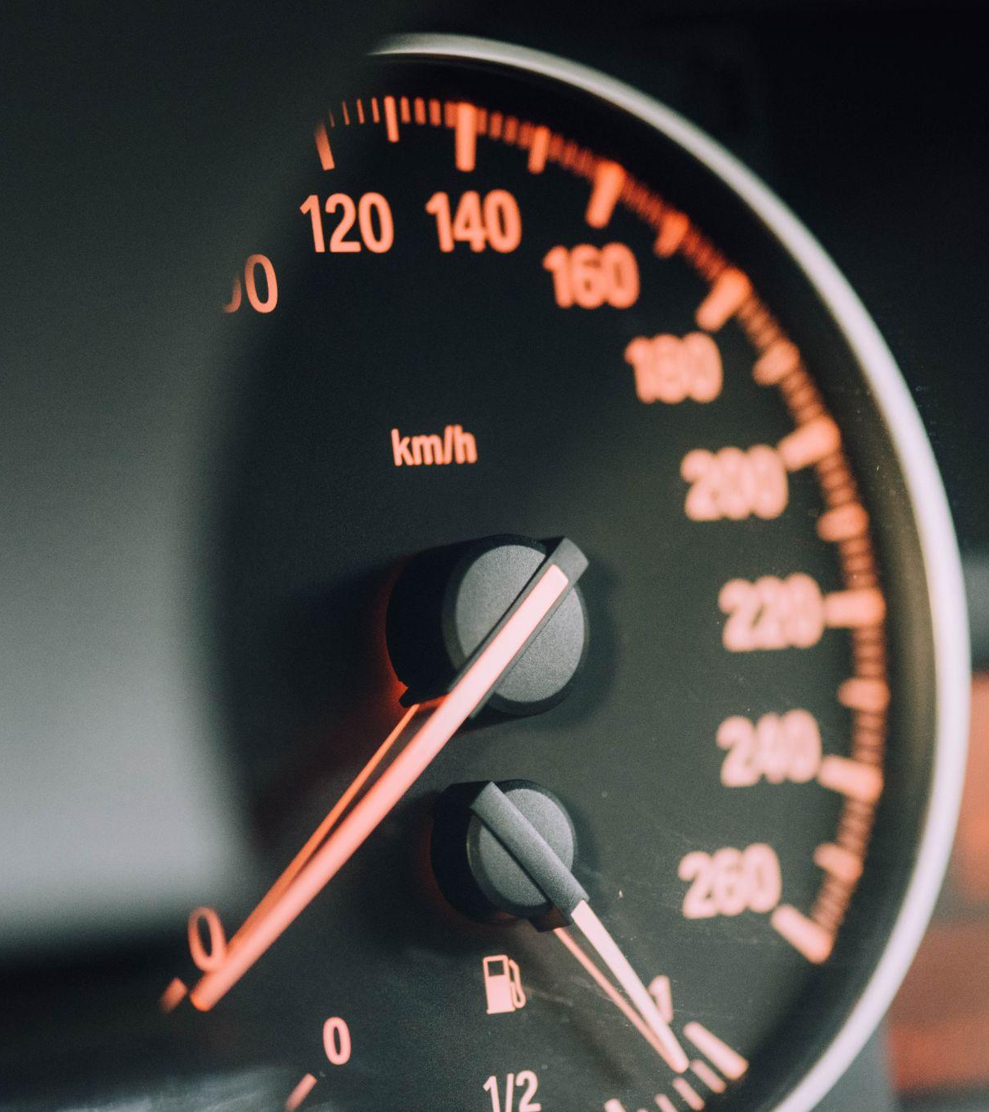
02
Business
Insights

Slide 11
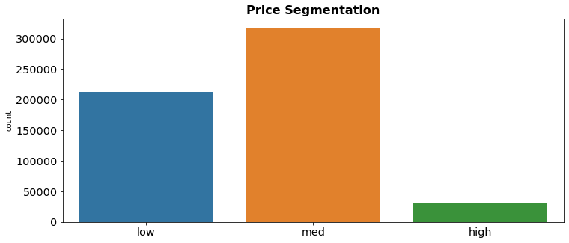
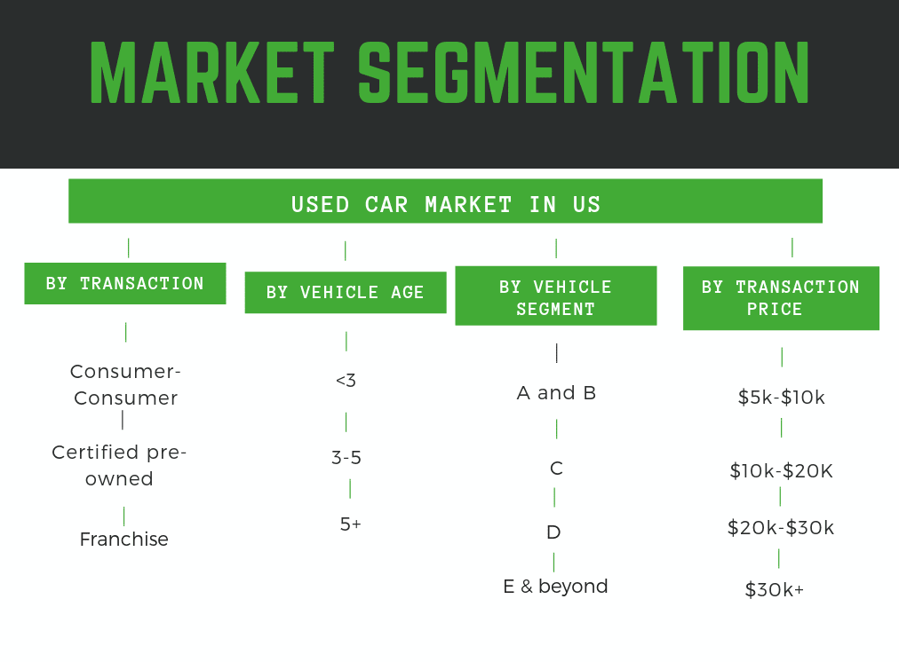

Insight
Segmentation
Dataset Used Car Auction
External Data
$10.000 - $ 30.000
< $10.000
> $ 30.000
Dari count plot berikut menunjukkan harga mobil dengan kategori medium memiliki jumlah terbanyak, sedangkan kategori high memiliki kategori yang paling sedikit.
Impact:
Melihat range harga mobil paling banyak berada di segmen medium, dapat membantu perusahaan memperbanyak stok mobil dengan range medium.
Source: https://res.cloudinary.com/dkrav2qn2/images/w_1024,h_768/f_webp,q_auto/v1621681071/Used-car-market-in-US-Market-segmentation/Used-car-market-in-US-Market-segmentation-png?_i=AA
Notes:
Sumber: https://www.carhistory.com.au/news-and-media/infographic-used-car-survey-2016

Slide 12
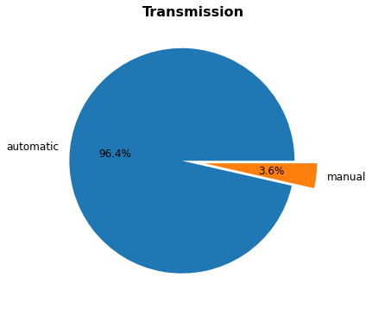
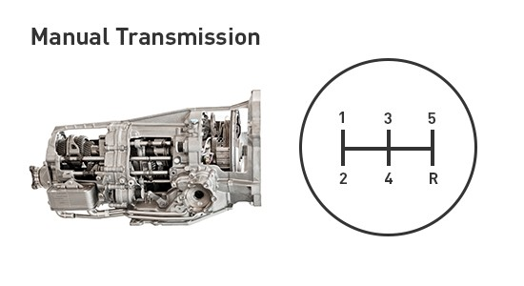
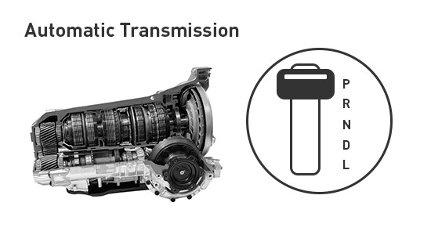
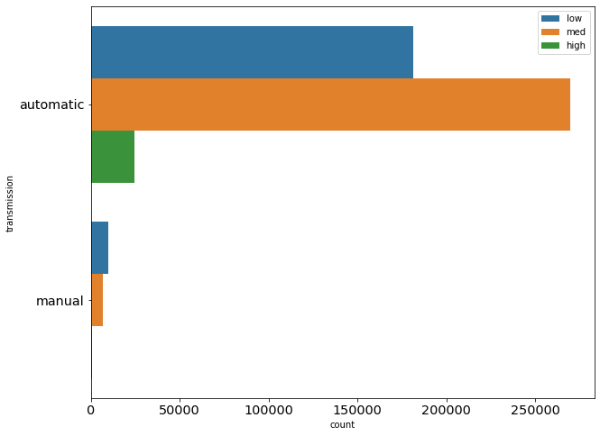
Insights
Car Transmission
Transmission Distribution
Dari kedua plot berikut, dapat disimpulkan bahwa jenis transmisi didominasi oleh transmisi automatic, dimana mobil untuk transmisi automatic didominasi dengan mobil pada segmen harga medium.
Manual:
Less than 3% of the cars sold in US have a manual transmission.
Automatic:
Popular in the US - 95% of the cars sold have automatic transmissions.
Impact:
Melihat jumlah datanya, model dapat bekerja baik untuk penentuan harga mobil dengan transmisi otomatis, namun perlu pengecekan ulang untuk mobil dengan transmisi manual.
https://www.drivparts.com/parts-matter/learning-center/driver-education-and-vehicle-safety/manual-vs-automatic-car.html
Notes:
Sumber: https://www.carhistory.com.au/news-and-media/infographic-used-car-survey-2016
Model bekerja baik untuk tipe mobil dengan transmisi otomatis sehingga penentuan harga untuk transmisi manual dengan model perlu dicek ulang.
Penjualan mobil bisa difokuskan untuk mobil dengan transmisi otomatis karena lebih laku di pasaran.

Slide 13
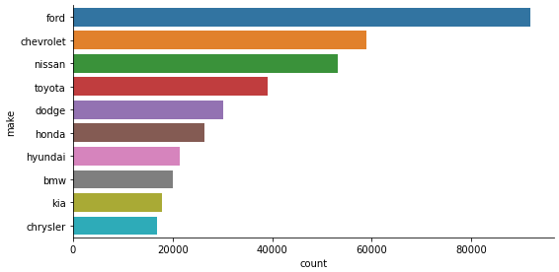
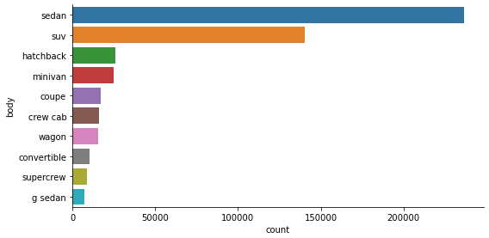
Insights
Car Preferences
TOP 10
TOP 10 CAR SOLD
Ford dan Chevrolet merupakan brand mobil bekas yang paling banyak terjual.
Preferensi tertinggi tipe mobil berdasarkan mobil yang terjual adalah tipe sedan dan SUV.
TOP 10 CAR TYPE PREFERENCES
Impact :
Membantu perusahaan dalam menawarkan atau melakukan pembelian merk dan tipe mobil dengan penjualan terbanyak di pasaran.

Slide 14

03
Data Pre-Processing

Slide 15
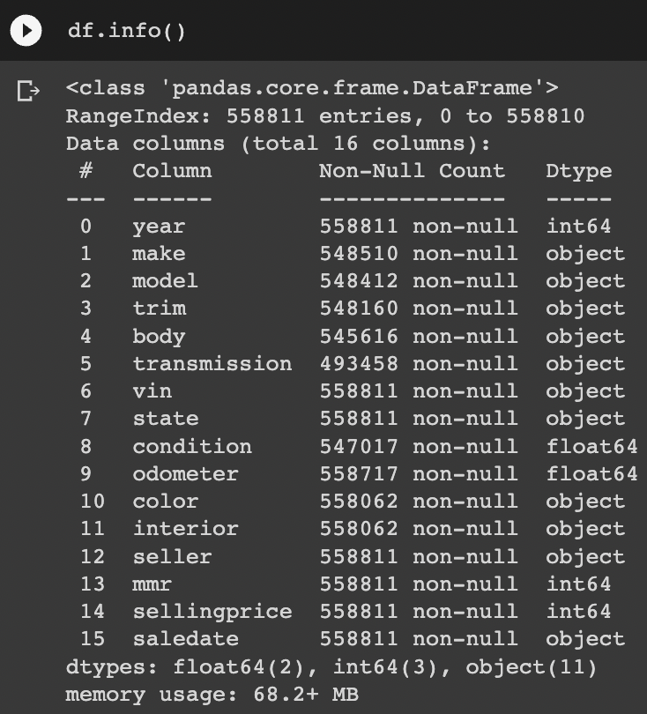


Pre-Processing
558811 baris, 16 kolom
Tipe data sudah sesuai
Tidak ada duplikat
Target: ‘sellingprice’
Sebelum Pre-Processing
Data Cleansing
Drop kolom dengan unique values tinggi (‘state’, ‘vin’, ‘model’, ‘interior’, ‘seller’, ‘trim’)
Drop kolom yang memiliki korelasi dengan target terlalu tinggi (‘mmr’)
Drop baris target (‘sellingprice’) yang memiliki nilai anomali
Handling Missing Value
Drop baris dengan missing value <5% (‘body’, ‘model’, ‘trim’, ‘condition’, ‘make’, ‘color’, dan ‘odometer’)
Impute data modus untuk baris dengan missing value >10% (‘transmission’)

Slide 16
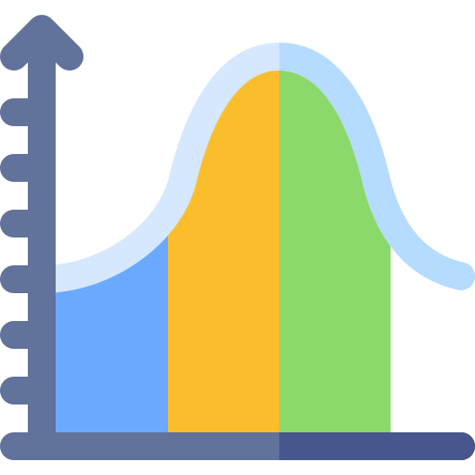


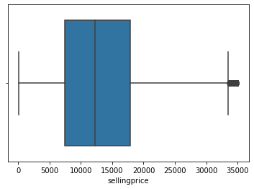
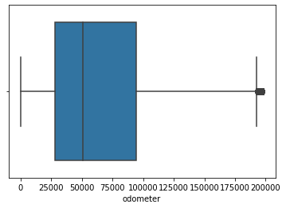

Pre-Processing
Handling Outlier
Feature Transformation
Dilakukan pada 2 fitur: ‘sellingprice’ dan ‘odometer’ dengan metode IQR
Normalization year dan odometer
→ distribusi yang sangat skew
Standardization sellingprice dan condition
→ distribusi yang hampir mendekati normal
Sebelum
memfilter outlier
Setelah
memfilter outlier
533.657
baris
-4,9%
506.992
baris
Feature Encoding
Label Encoding
‘Transmission’, ‘top_10_model’, ‘top_10_trim’, ‘top_10_body’, ‘top_10_color’, ‘top_10_make’
‘sellingprice’
‘odometer'
Feature Selection
odometer, year, body_label, make_label, condition, trim_label, color_label, model_label, transmission_label
9 Fitur

Slide 17
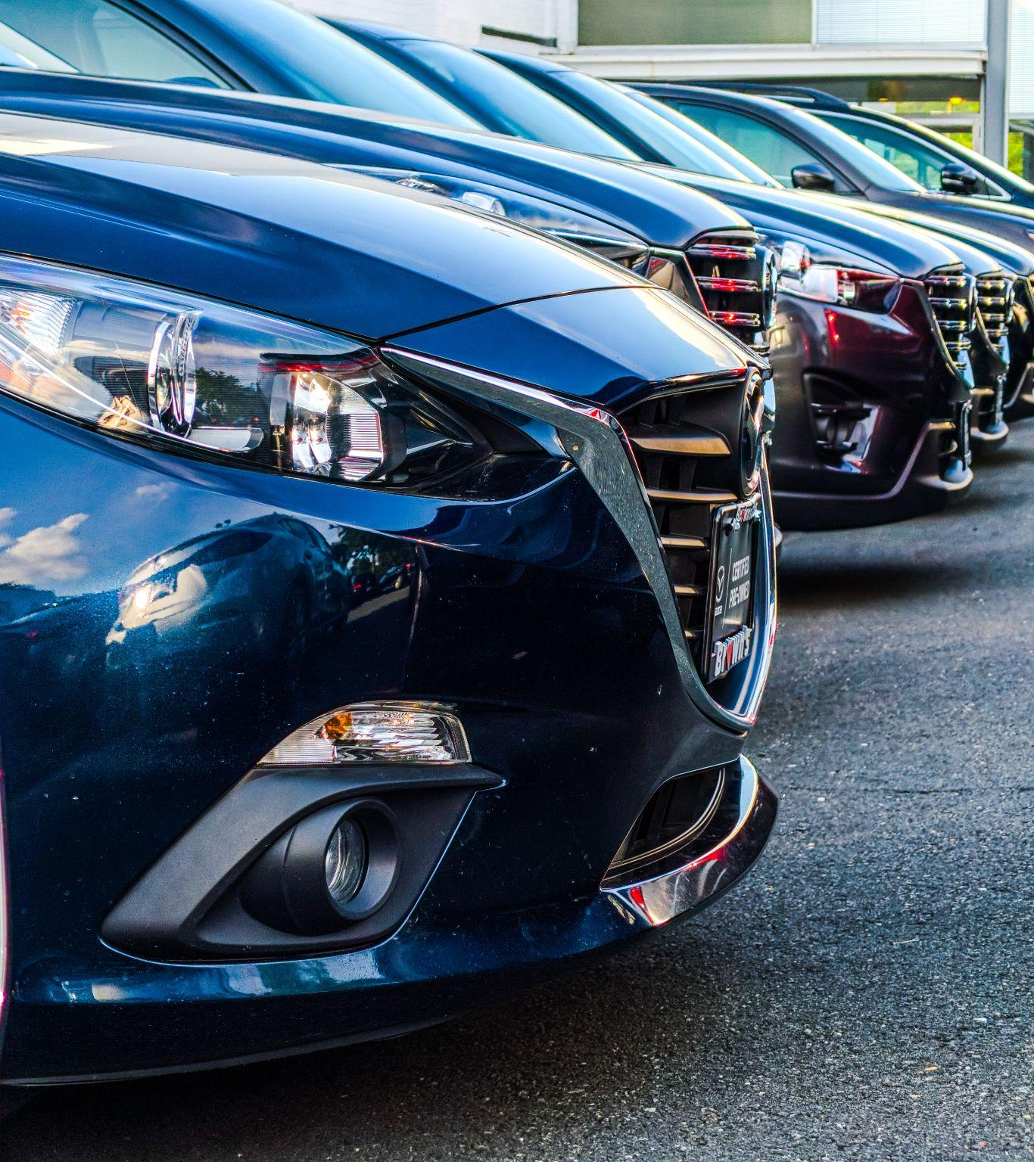
04
Model Evaluation

Slide 18
Model Comparison
Algorithm | RMSE | MAE | R² | Train | Test
Linear Regression | 5193.46 | 4006.74 | 0.537 | 0.540 | 0.537
Decision Tree | 3581.19 | 2447.57 | 0.780 | 0.795 | 0.780
Random Forest | 3221.76 | 2215.91 | 0.810 | 0.903 | 0.810
XgBoost | 3359.42 | 2296.73 | 0.806 | 0.818 | 0.805
LightGBM | 3294.39 | 2244.70 | 0.813 | 0.822 | 0.813
5 model algoritma sudah dilakukan hyperparameter tuning,
Split data train (70%) dan test (30%) dari 506.992 rows,
Evaluasi metrics yang digunakan adalah R²,
Notes:
Memilih R2 (skala 0 - 1) karena lebih mudah memilih rentang error
Kalo pake RMSE angkanya fixed
Kalo MAE not robust terhadap outlier (sedangkan data kita banyak yang skew)
R2 → nilai kebaikan/performa model → semakin besar bias model maka semakin baik → 0.813 sudah cukup tinggi
Train dan test score terlihat stabil dan tidak overfitting

Slide 19



Selected Model
R² Score: 0.803
R² Score: 0.812
Train: 0.804
Test: 0.803
Train: 0.822
Test: 0.813
Before
Hyperparameter Tuning
After
Hyperparameter Tuning
Notes:
Learning_rate: menggunakan learning rate sebesar 0.9 dan n_iter sebesar 15 untuk mendapatkan akurasi yang lebih baik
Min_data_in_leaf: digunakan untuk menghindari model yang over fit
Min_sum_hessian_in_leaf: Jumlah minimum Hessian (turunan kedua dari fungsi tujuan yang dievaluasi untuk setiap pengamatan) untuk pengamatan di daun. Untuk beberapa tujuan regresi, ini hanyalah jumlah minimum record yang harus masuk ke setiap node. Untuk tujuan klasifikasi, ini mewakili jumlah dari distribusi probabilitas.

Slide 20
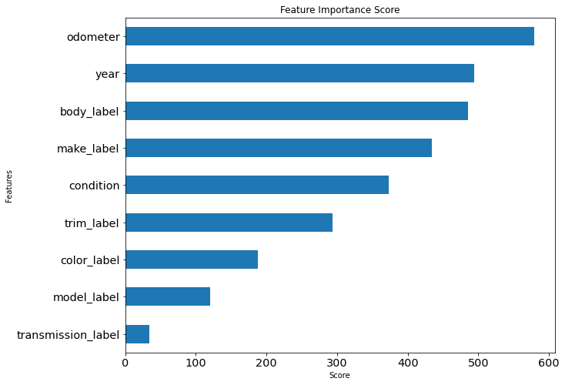
Selected Feature
Feature Importance
Pengurangan fitur transmission_label, model, dan color_label berdampak pada penurunan akurasi model untuk mencapai model dengan hasil yang lebih optimum sehingga fitur yang digunakan pada model tetap/tidak dikurangi.
(9 fitur: odometer, year, body_label, make_label, condition, trim_label, color_label, model_label).

Slide 21
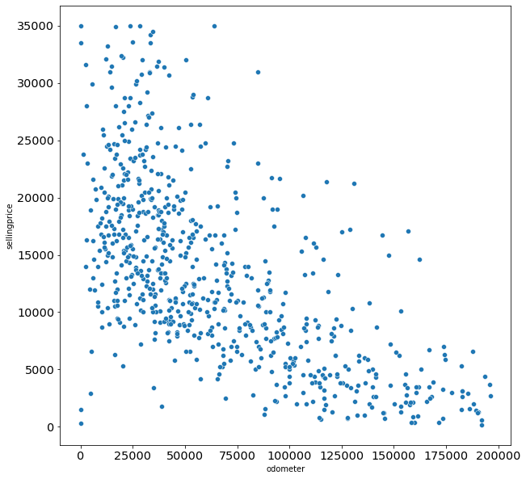
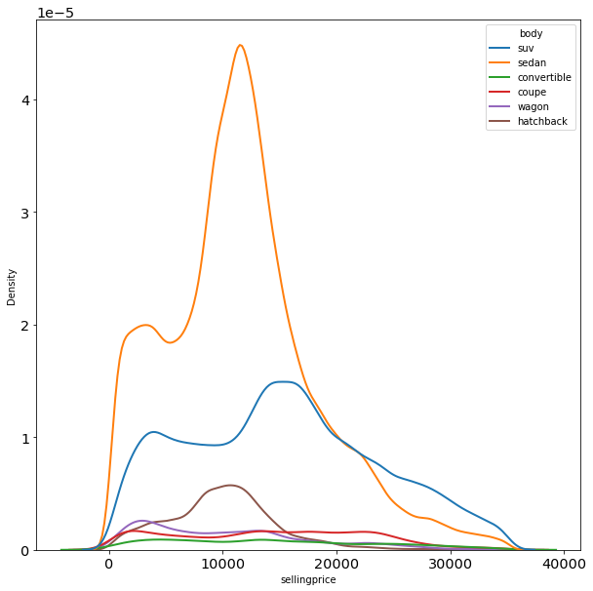
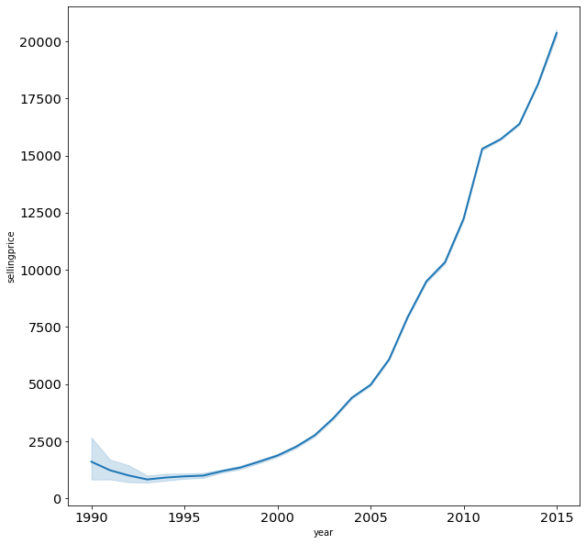
Interpretasi Feature Selection
Odometer
Body
Year
Semakin tinggi odometer maka semakin rendah harga mobil yang dijual.
Persebaran harga mobil berdasarkan body cukup merata berdasarkan harganya.
Semakin baru tahunnya akan semakin tinggi harga mobil yang dijual.

Slide 22
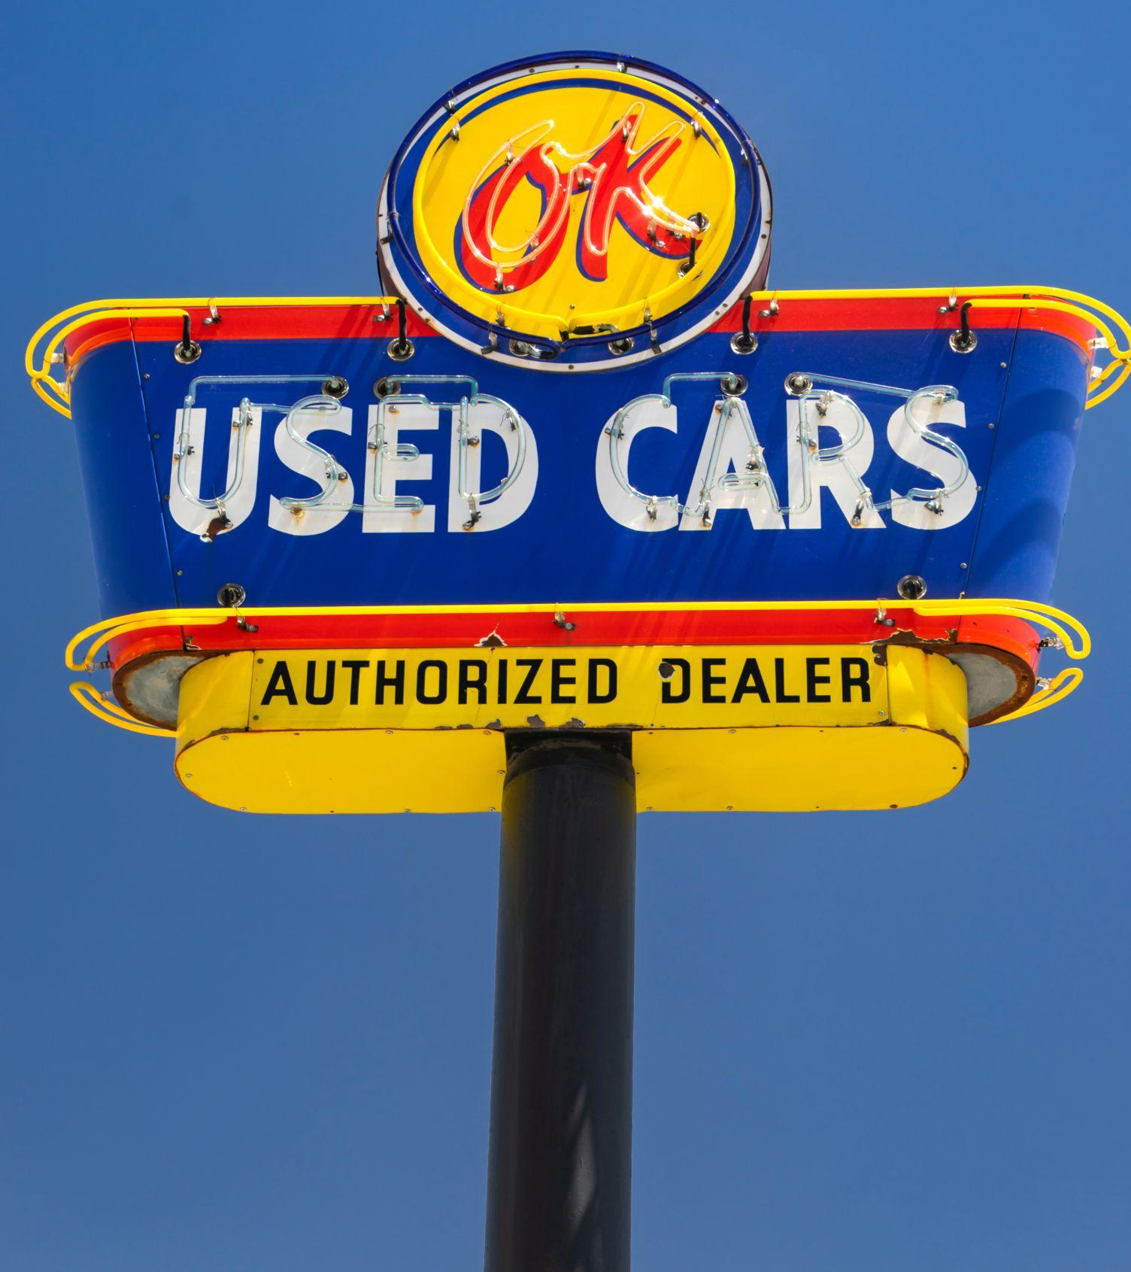
05
Recommendation and Impact

Slide 23
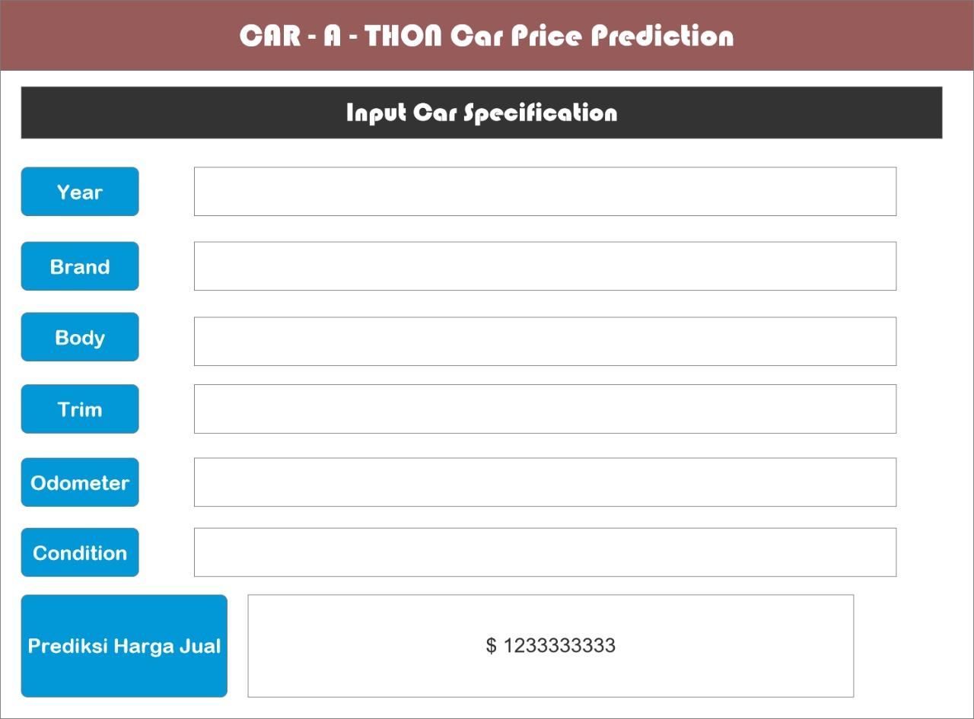
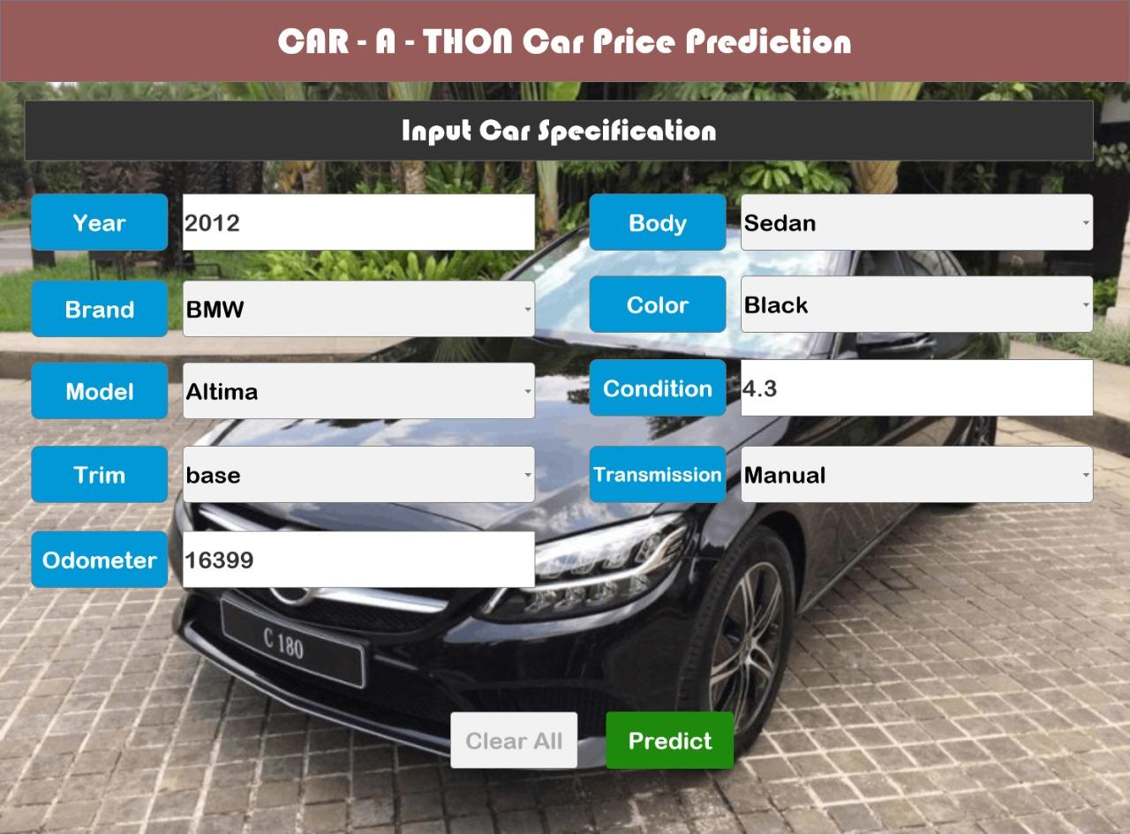
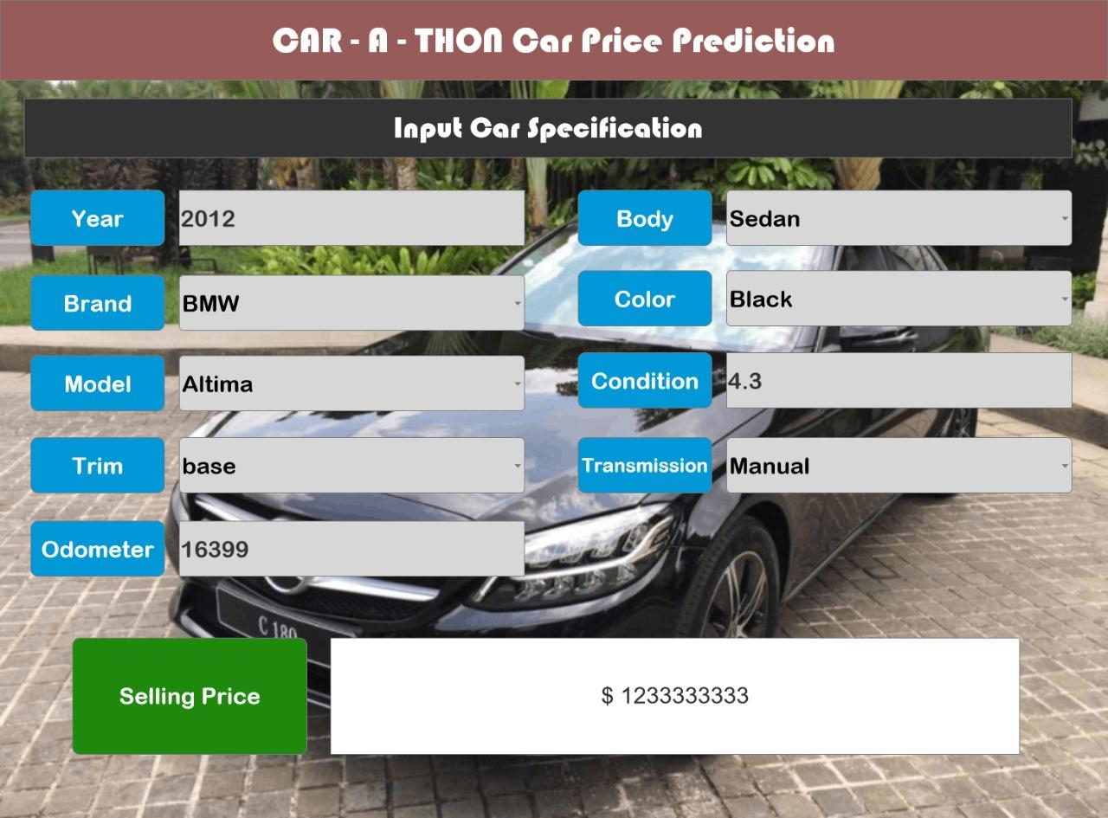
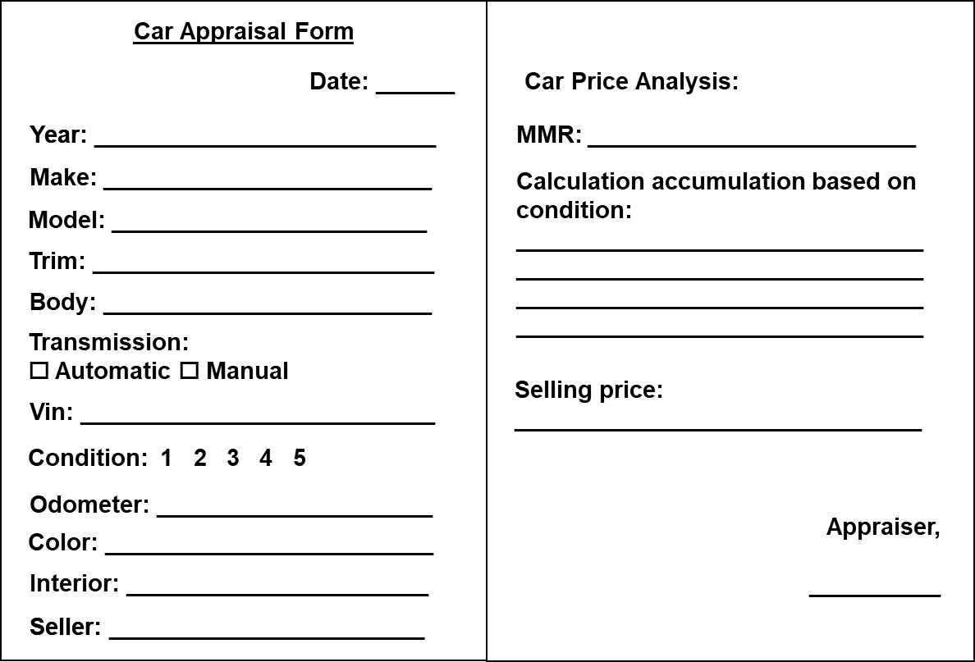
Recommendation
Menyempurnakan aplikasi penentuan harga mobil dengan menambahkan model machine learning untuk prediksi harga mobil berdasarkan feature-feature yang diinput. Aplikasi tersebut akan digunakan oleh staff/appraiser untuk membantu mempercepat penentuan harga mobil.
Before ML Model
After ML Model
Notes:
Cara kita implementasi model ML, kita ingin membuat metode baru, di mana yang sebelumnya manual dengan form dan analisis. Pengembangan dilakukan dengan aplikasi dimana perlu memasukkan angka fitur dan model mengkalkulasi harga.

Slide 24
Existing Condition
1.176
Pengajuan Harian
Dengan asumsi terdapat 25 hari kerja per bulan, maka terdapat: [558.811 pengajuan/(19 bulan x 25 hari)] = 1.176 pengajuan per hari
21
Pengajuan/hari/staff
1 Orang Staff
Asumsi: 1 hari = 7 jam kerja dan proses penilaian 20 menit/pengajuan
56
Staff
Dibutuhkan 56 orang staff untuk melakukan perhitungan harga mobil setiap harinya

Slide 25



Impact Appraisal Time
Based on data
20 MIN
5 MIN
“The used car appraisal process may slightly different each dealership. But the entire process normally takes from 15 to 30 minutes depending how busy car manager or appraiser at that time.”
Appraisal Time
(Existing)
Appraisal Time
(machine learning)
1 Staff → 21 pengajuan/hari
(untuk mengerjakan 1.176 pengajuan per hari)
Efektivitas waktu meningkat:
4x
1 Staff → 84 pengajuan/hari
(untuk mengerjakan 1.176 pengajuan per hari)
Sumber :
https://www.autocheatsheet.com/trade-in/how-appraisal-process-works.html#:~:text=The%20used%20car%20appraisal%20process,appraiser%20is%20at%20the%20time.
Setelah ML:
(21/84) * 7 jam = 1,75 jam
1 jam 45 menit
Kondisi awal:
7 jam kerja
Opsi 1: Lay-off
Efisiensi maksimal pengeluaran perusahaan untuk gaji karyawan:
100% - [(14/56)x 100%] = 75%
Perusahaan melakukan cost efficiency sebesar 75%.
Kebutuhan staff: 56 orang
Kebutuhan staff: 14 orang

Slide 26

Impact Sales Revenue
Opsi 2: Sales Improvement
Peningkatan profit apabila peningkatan sales mencapai angka optimum: 4.704/1.176 = 4x
Perusahaan dapat meningkatkan sales sampai dengan 4x.
Jumlah staff: 56 orang
Total pengajuan yang dapat dikerjakan : 1.176 pengajuan per hari
Jumlah staff: 56 orang
Total pengajuan max yang dapat dikerjakan : 4.704 pengajuan per hari
Rekomendasi untuk optimalisasi sales:
Divisi/tim Sales di perusahaan untuk bisa meningkatkan stok penjualan mobil dengan merek tertentu (Ford, Chevrolet) dan tipe tertentu (sedan dan SUV) agar penjualan mobil dapat meningkat.
Memprioritaskan penjualan mobil keluaran tahun 2000 ke atas dan membatasi masuknya stok mobil keluaran tahun 2000 ke bawah.
Divisi/tim Marketing di perusahaan melakukan promo/campaign terhadap mobil yang menjadi top 10 penjualan.

Slide 27
Thank You

Slide 28
Appendix: Profit Estimation
 | Rata-rata ($)
mmr | 13.293,35
selling price | 13.120,61
SELISIH | 172,74
Profit Sebelum ML Model ($)
Profit Setelah ML Model ($)
Asumsi:
1.176 pengajuan
per hari
(1.176 x 172,74)
Asumsi:
4.704 pengajuan
per hari
(4.704/1.176) x 203.142
203.142
812.569
Selisih profit: $ 609.427
Kenaikan profit: 3%

